Slide 1
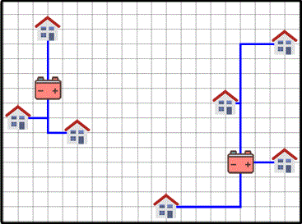
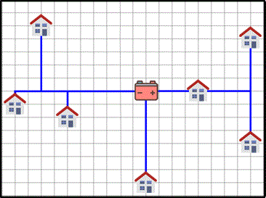
SmartGrid
GTA team:
George Soroko
Tom van Esseveld
Achraf Adbib

Slide 2
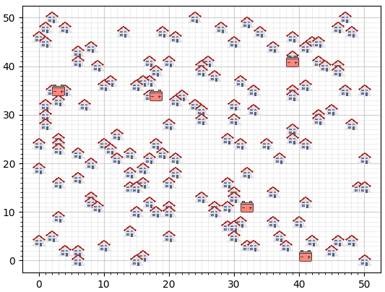
Wat is er gaande?
Huizen zelfvoorzienend van energie
Productie > eigen verbruik
Overschot wordt verkocht
Verkochte energie naar batterij sturen
Wijken
  Aantal: 3
Huizen
  Aantal: 150
  Overschot verschilt
Batterijen
  Aantal: 5
  Maximum capaciteit

Slide 3


Doelfunctie
$$K=P_{b}∗N_{b}+P_{k}∗N_{k}$$
$P_{b}$ - prijs batterij: 5000
$N_{b}$ - aantal batterijen: 5
$P_{k}$ - prijs kabel: 9
$N_{k}$ - aantal kabels (te bepalen)

Slide 4


Toestandsruimte
#mogelijkheden $=\left({150 \atop 30}\right)∗\left({120 \atop 30}\right)∗\left({90 \atop 30}\right)∗\left({60 \atop 30}\right)=4,35∗{10}^{100}$
30 – gemiddeld #huizen per batterij

Slide 5
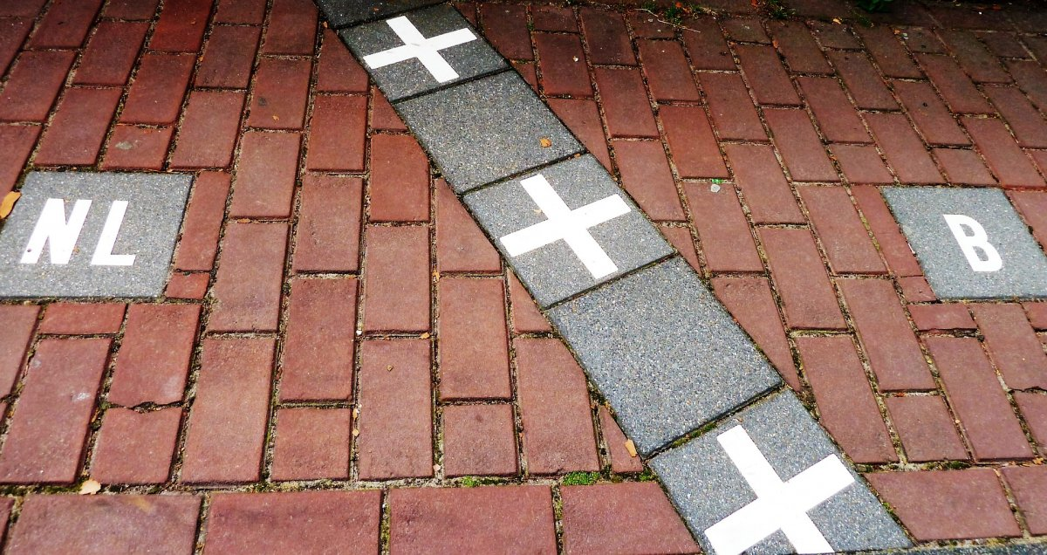
Toestandsruimte
Bovengrens/ ondergrens:
Pakt willekeurig huis
Vindt verste/ dichtstbijzijndste batterij
Maakt verbinding
Houdt geen rekening met capaciteit!

Slide 6
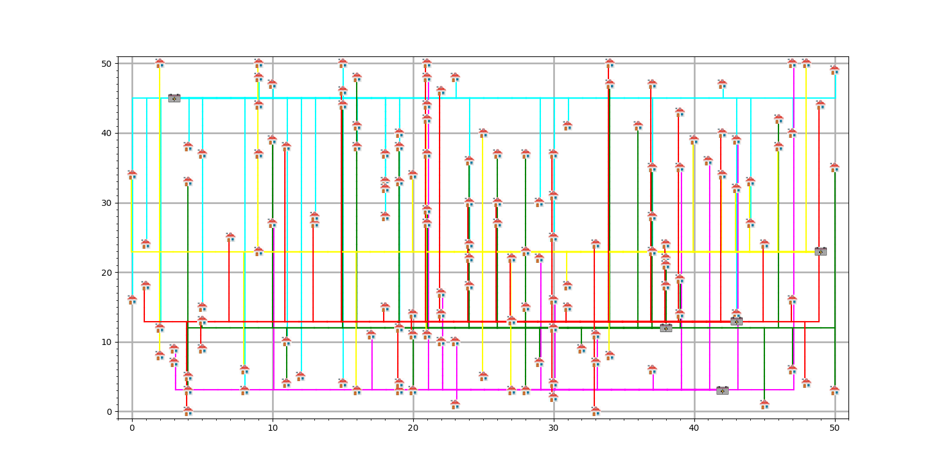
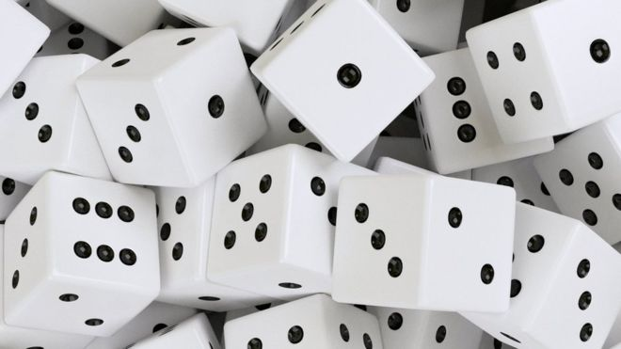
“Random”
Pakt willekeurige batterij
Pakt willekeurig huis
Maakt verbinding
Houdt geen rekening met capaciteit!

Slide 7
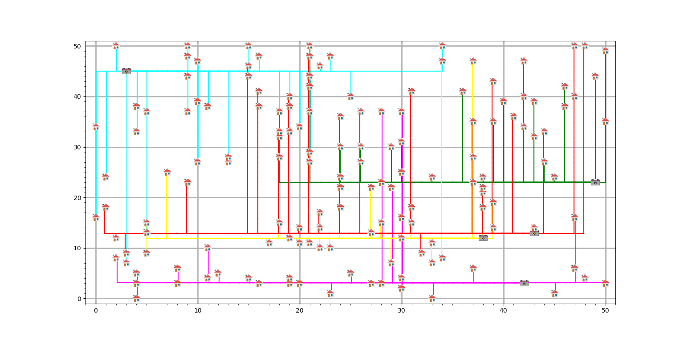

“Greedy”
Pakt willekeurig huis
Vindt dichtstbijzijndste batterij met capaciteit over
Maakt verbinding

Slide 8
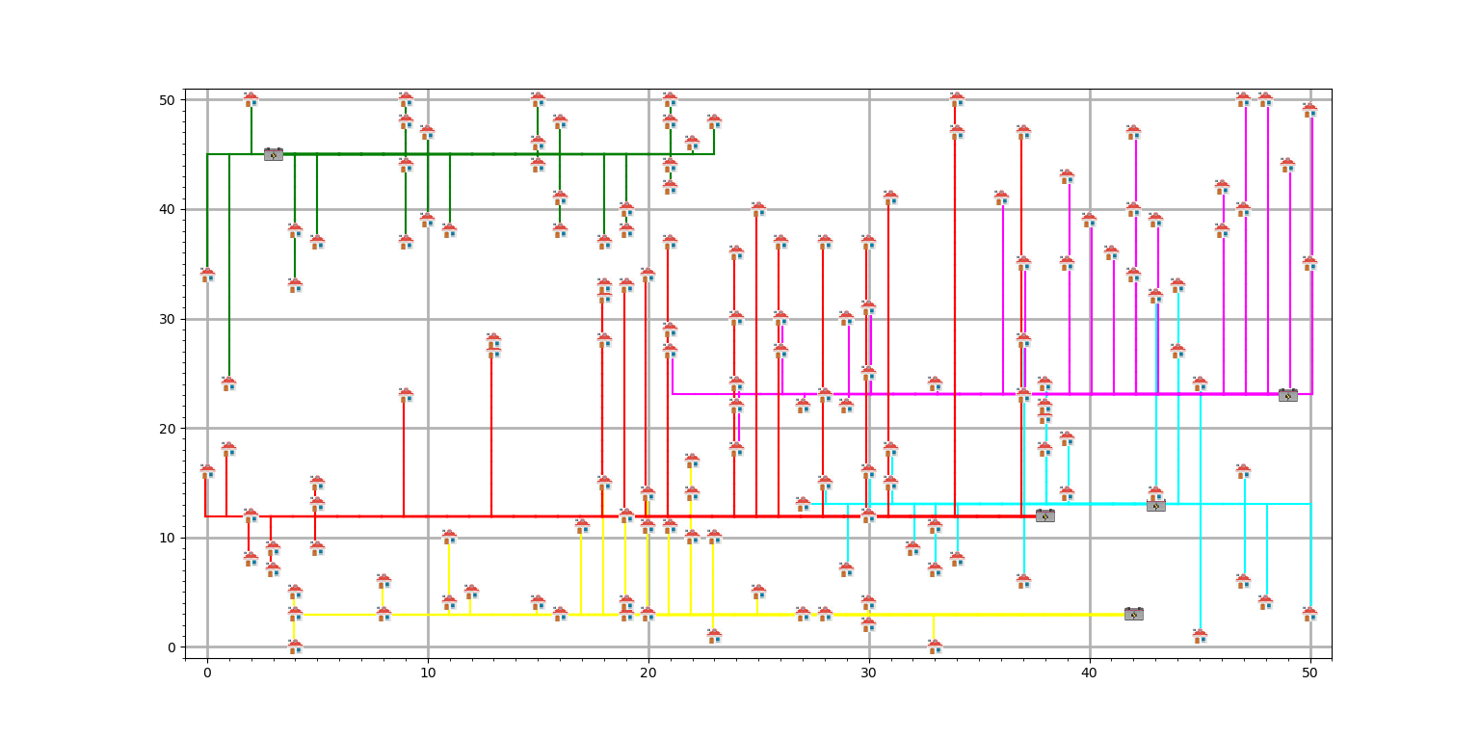
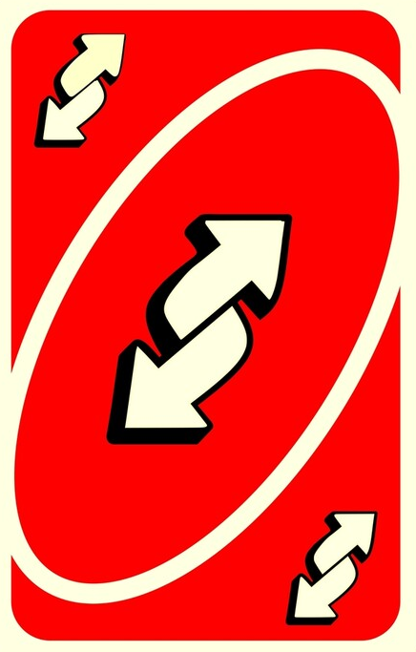
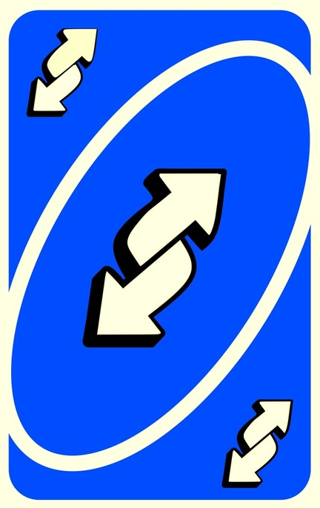
“Switchup”
Pakt willekeurig batterij
Vindt dichtstbijzijndste huizen met passende output
Maakt verbinding

Slide 9
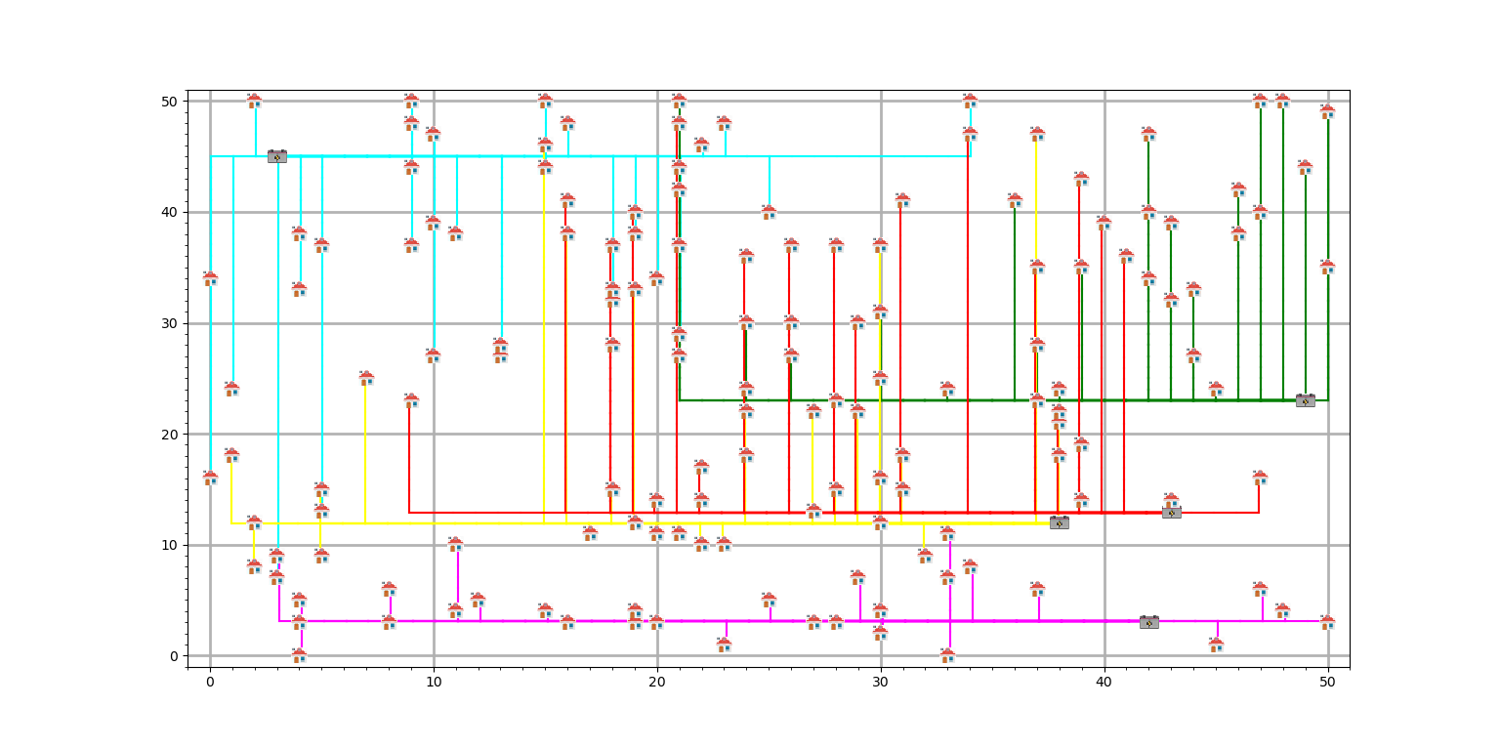

“Hillclimber”
Pakt twee willekeurige huizen
Wisselt batterijen tussen de twee
Zo beter, maakt verbinding
Borduurt op Random, Greedy en Switchup

Slide 10
9/15
Kabels mogen gedeeld worden
Nieuwe manier van minimaliseren

Slide 11
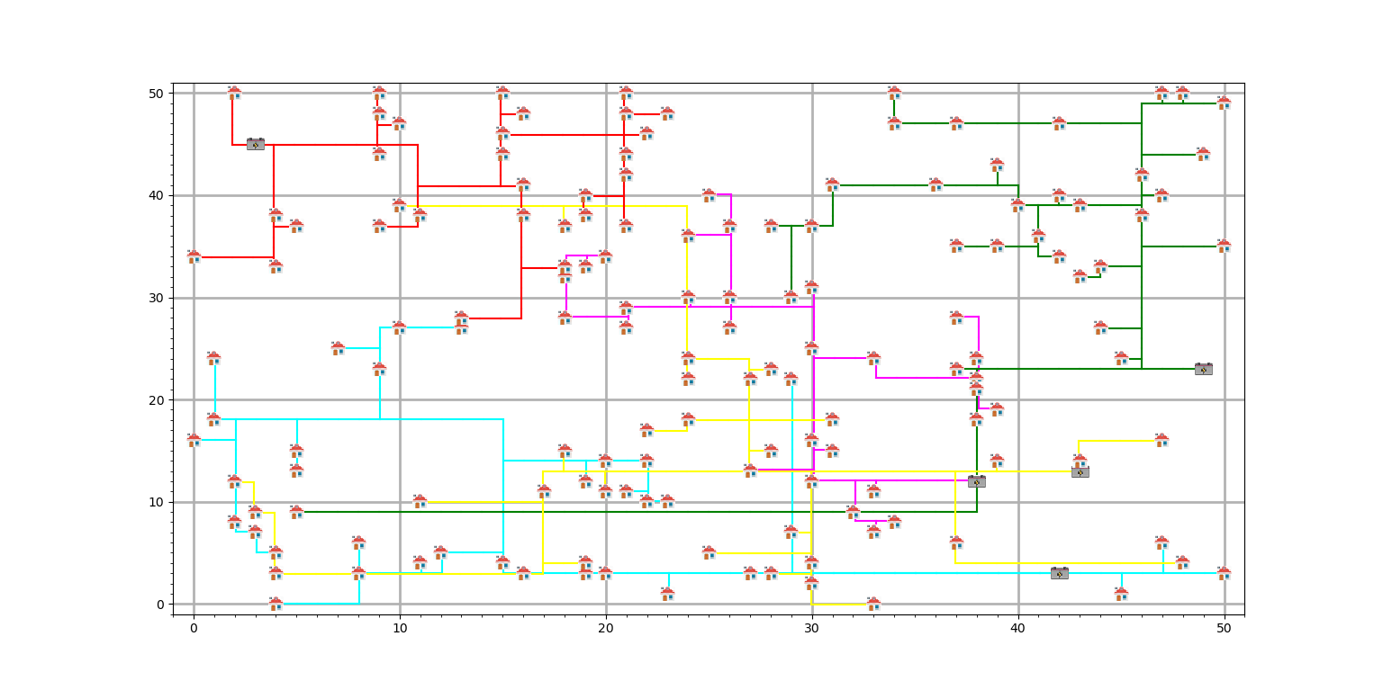
“Shared Greedy”
Pakt willekeurig huis
Vindt dichtstbijzijndste batterij met capaciteit over
Maakt verbinding
Maar nu gedeelde kabels!

Slide 12
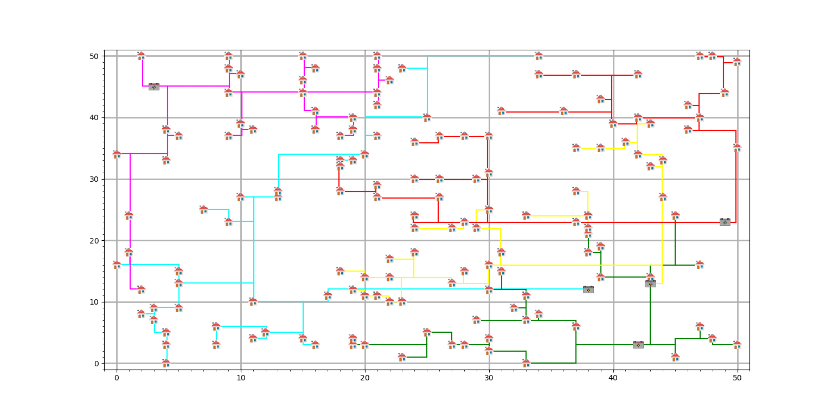

“Diamond”
Pakt buitenste batterij
Vindt dichtstbijzijndste huizen met passende output
Maakt verbinding

Slide 13
Resultaten

Slide 14

Conclusie
Gedeelde kabels vermindert kosten
Begin in de hoeken van het grid
Discussie:
Batterij naar huis vs huis naar batterij

Slide 15

Toekomstig werk
14/15
Gedeelde kabels iteratief maken
Steiner graaf algoritme

Slide 16
15/15
Nog vragen?

